Slide 1

農作業安全 研修資料モデル
刈払機編
令和４年度 農作業安全総合対策推進事業
一般社団法人 日本農業機械化協会
本資料は上記農林水産省補助事業により作成したもので、どなたでもご自由にそのまま、または改造してお使いいただけます。基本的には農業者を対象に研修を実施する際の資料を想定して取りまとめました。
なお、PowerPointのノート機能を用いて解説等が記載してあります。
※有償での配布や有償講座へのご使用はお控え下さい。
Notes:
スライドの解説等：太字で表示
読み上げる想定の文章：細字で表示
※ ただしあくまで参考としての記述であり、これをそのまま読み上げるのではなく、自らの表現でお話し下さい。
本スライドは表紙を除き２８枚で、研修に用いると４０分程度と目されます。
３０分程度（２０枚）、１５分程度（１１枚）の研修を行うときにどれをピックアップするかの目安を、【３０】【１５】で、ご参考までに標記しました。

Slide 2
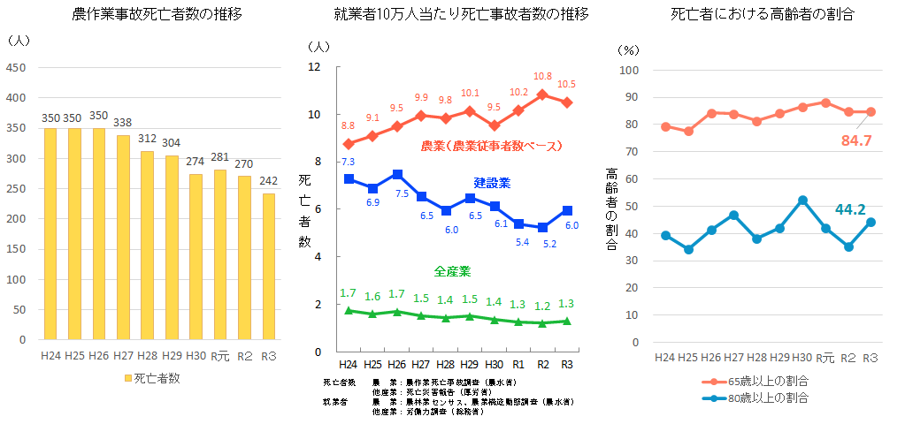
農作業事故は、あなたの身近に迫っている！
死亡事故データ
Notes:
農水省事故調査データ(1)
【農作業事故死亡者数の推移】
350人程度で推移してきた死亡者数が近年減少しており、一見、好ましい傾向のように見えるが、
【就業者10万人当たり死亡事故者数の推移】
死亡者数が減っているのは農業者の数が減っているからといえ、単位人口あたり死亡率は全産業中トップクラス。約15年前には建設業の方が高かったが、現在では農業が約2倍。全産業平均と比べると10倍にも達している。
【死亡者における高齢者の割合】
農業全体が高齢化しているが、事故死亡者はそれ以上に高齢化しており、80歳以上が4～5割を占めている。難しいことではあるが、特に高齢者対策を進める必要。
※右上に「死亡事故データ」と表記しているのは、3ページ以降は傷害も含む異なるデータを用いるため
【３０】

Slide 3
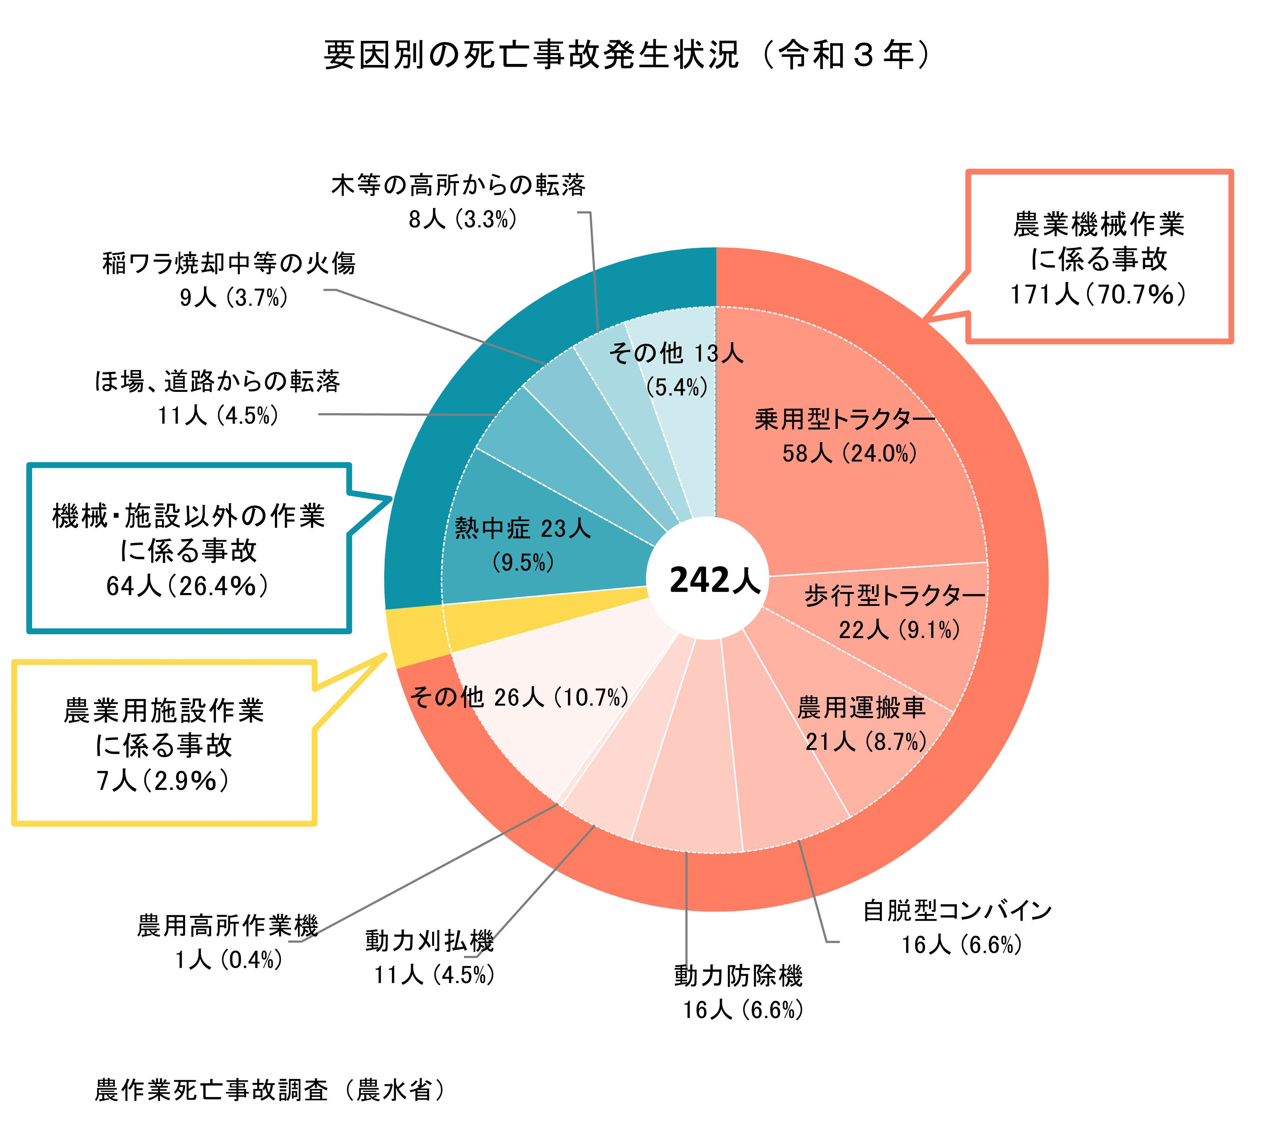
農作業事故は、あなたの身近に迫っている！（続き）
死亡事故データ
○ 死亡事故でいちばん多いのが乗用型トラクターですが、刈払機でも決して
無視できない数の方が亡くなっています。
乗用型トラクターの転落・転倒が最大の要因
刈払機も決して無視できない数が発生
Notes:
農水省事故調査データ(2)
死亡事故の約3／4が農業機械によるもの。機種別では乗用型トラクターがいちばん多く、次いで歩行型トラクター、農用運搬車。
ただし刈払機による死亡事故も11人と決して無視できない数発生している。
なお、本調査ではデータがないので詳細は分からないが、刈払機の死亡事故は作業者本人でなく他人を死亡させてしまうことがままあり、大変悲劇的。
【３０】【１５】

Slide 4
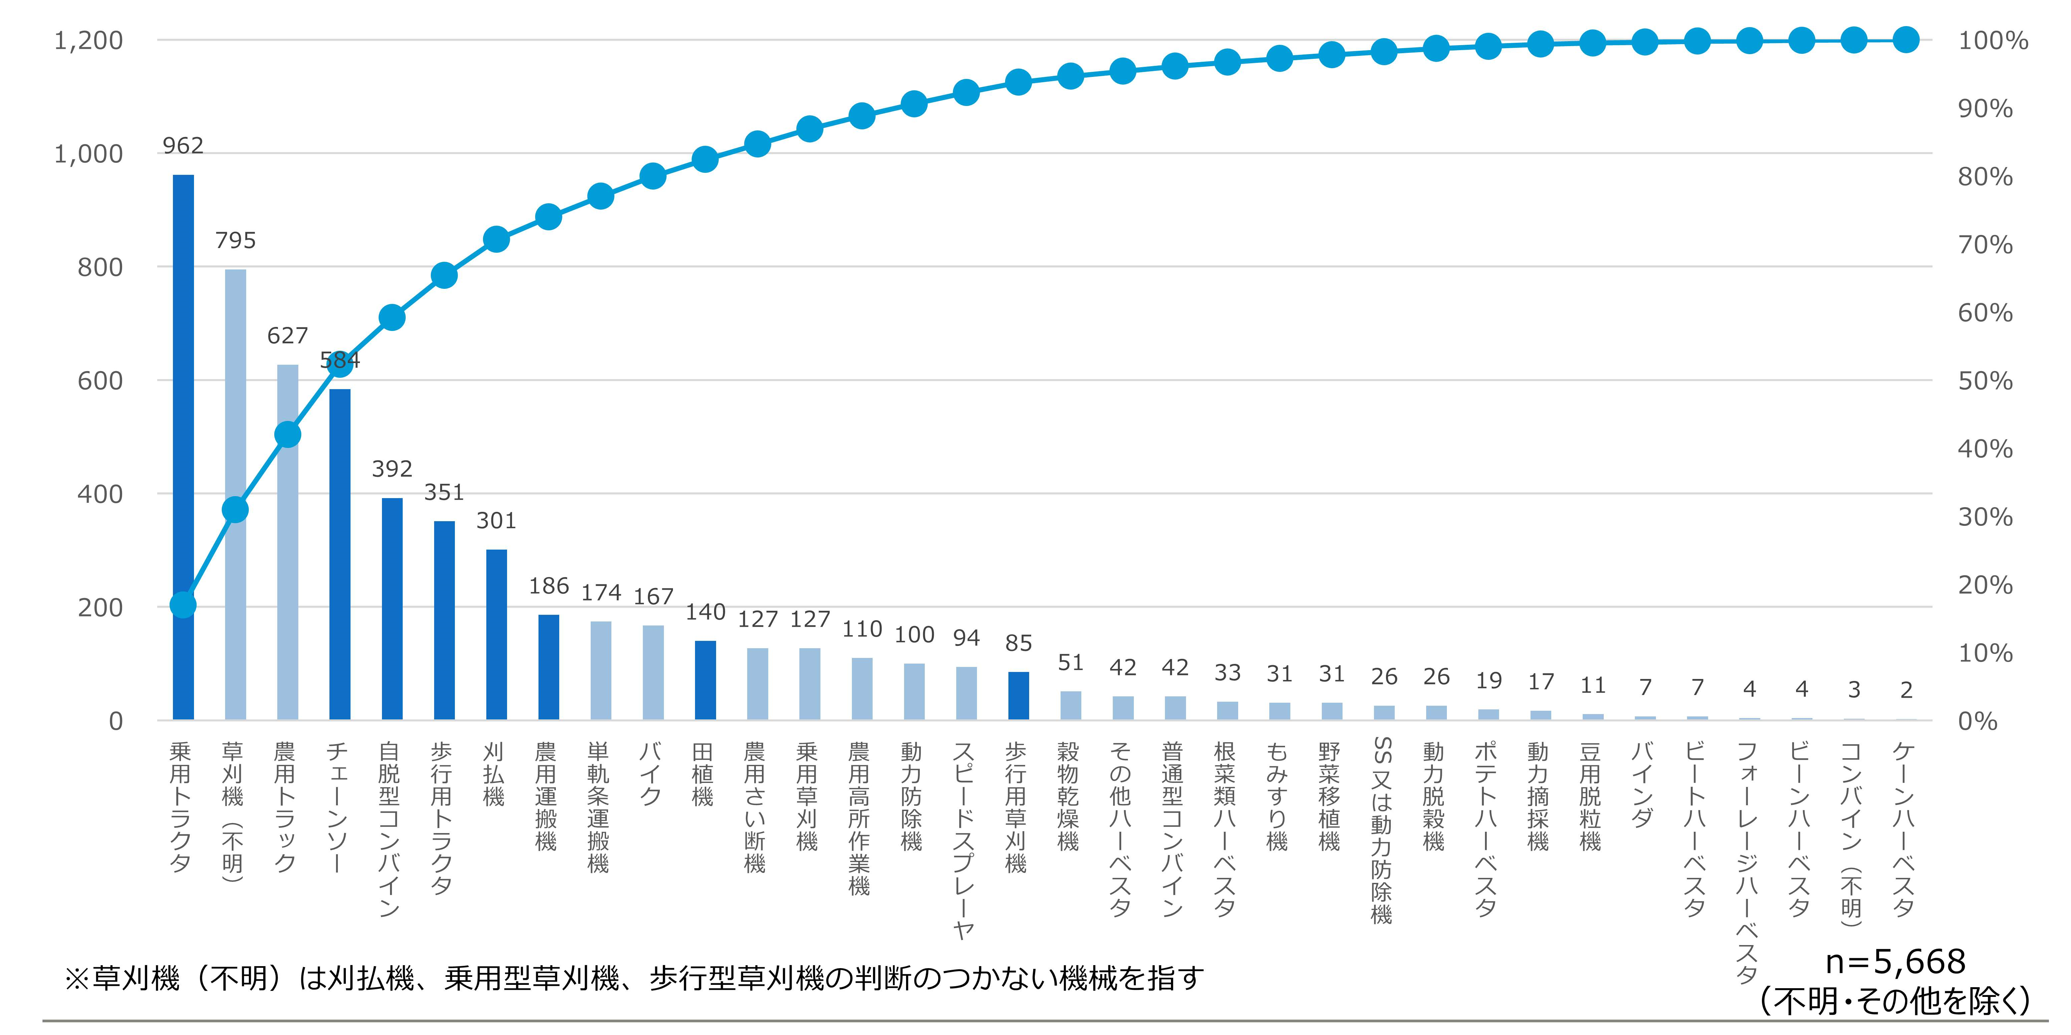
刈払機は傷害を含めると最も事故が多い
傷害＋死亡事故データ
資料：JA共済連（共済金支払データに基づく農作業事故の発生状況の分析について R4.4）
2017～20年度の4年間のJA傷害共済及び自動車共済支払い事案のうち、原因が農業機械であることが明確なものの集計。死亡事故を含むが99%以上は傷害事故と目される。
上記グラフの「草刈機(不明)」のうち相当数は刈払機と思われ、両者の件数を単純に合計すると農用トラクタを上回る。さらに、農用トラクタやトラックの利用者と比べ、刈払機の利用者は傷害共済等の加入率が低いのではないかと推定され、これを勘案すると刈払機の事故頻度は更に高いと思われる。
Notes:
ケガを含む刈払機の事故データ
前ページスライドのとおり決して無視できない数の死亡事故も発生しているが、それ以上に多いのが傷害事故で、ケガの原因機種としては刈払機が一番多いと思われる。
死亡事故と異なり、傷害事故は全国統計がないので正確なことは不明であるが、JA共済連から共済支払いのあった事故件数が公表されている。過去４年の累計を示したスライドのグラフでは「乗用トラクタ」が最多となっているが、赤枠で囲った「草刈機（不明）」のうちかなりの数が刈払機と推定され、これと「刈払機」を合計すると「乗用トラクタ」を超える。
【３０】【１５】

Slide 5
刈払機の事故は通常作業中が多い
傷害＋死亡事故データ
刈払機の事故は通常の歩きながらの作業中が多い
次いで多いのが草等がからまったときの「つまり除去」で前者と合わせて約９割
資料：JA共済連（前同）
※「通常作業中」はもと資料では「前進（運転中）」と表記されている
Notes:
どのような作業時が多いか
前ページと同じJA共済連資料によると、約３／４が「通常作業中」に発生しており、普通の草刈り時のキックバックや飛散物による事故が多いことが見て取れる。
ついで多いのが「つまり除去」で、刈刃にからまった草を取り除くときであるが、この場合の事故の多数はエンジン停止をしなかったことによると推定される。
両者合わせると約９割と、刈払機の事故原因はほぼこの２つに集約される。
【３０】【１５】

Slide 6
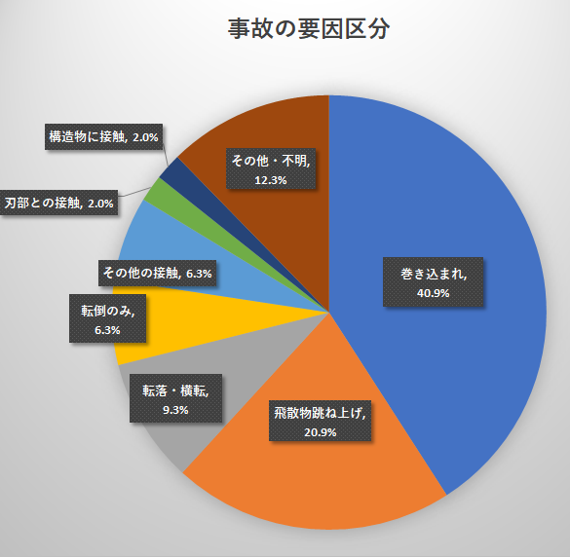
刈払機の事故要因としては回転刃に当たることと飛散物
傷害＋死亡事故データ
事故要因でみると回転中の刈刃が体のどこかに当たる「巻き込まれ」が約４割
次いで刃が跳ね上げた石などが体に当たる「飛散物跳ね上げ」で約２割
その次が「転落・横転」、さらに「転倒のみ」となっており、斜面から落ちたり単に転んだだけでも刈払機の作業中では大ケガにつながる
資料：JA共済連（前同）
Notes:
どのような現象が多いか
事故の要因として、どのような現象からケガ・死亡に至ったかが公開されているが、スライドの右の表記のとおり。
「巻き込まれ」は回転中の刃に接触したもので、キックバック等による作業者本人と、近づきすぎた等による他者との接触のいずれも含まれていると思われる。また、「飛散物跳ね上げ」も本人・他者の２とおりあると思われるが、これらの割合は公開されていない。
なお「転落・転倒」と「転倒のみ」を合わせると約15％と結構な割合を示している。斜面での作業も多い刈払機の特質といえる。
【３０】

Slide 7
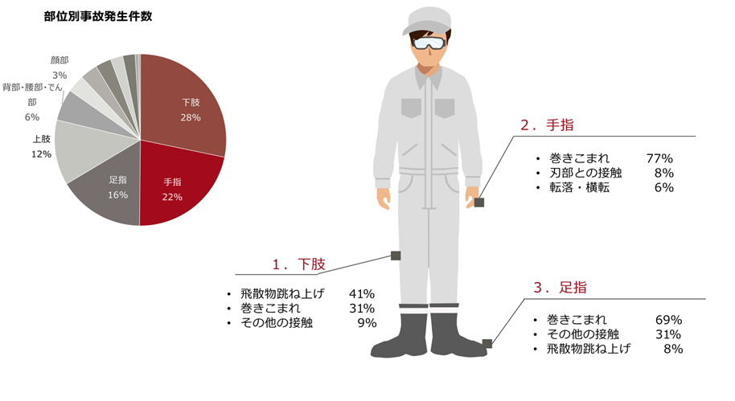
刈払機のケガは全身どこでも
傷害＋死亡事故データ
ケガの場所の順序は下記のとおりで、どこが多いというより体中どこでも対象となっている
資料：JA共済連（前同）
Notes:
体のどの部分のケガが多いか
体のどの部分がケガをしているかは本文のとおりであるが、部位別の要因をみると、「手指」「足指」は「巻き込まれ」が多数を占めているのに対し、「下肢」では「飛散物跳ね上げ」が最大となっている。
「手指」はからまり除去時、「足指」はキックバックが多いのではないかと推定される。また飛散物はどこに飛んでくるか分からず、「下肢」の要因割合はデータのない「上肢」等でも同様でないかと推定される。

Slide 8
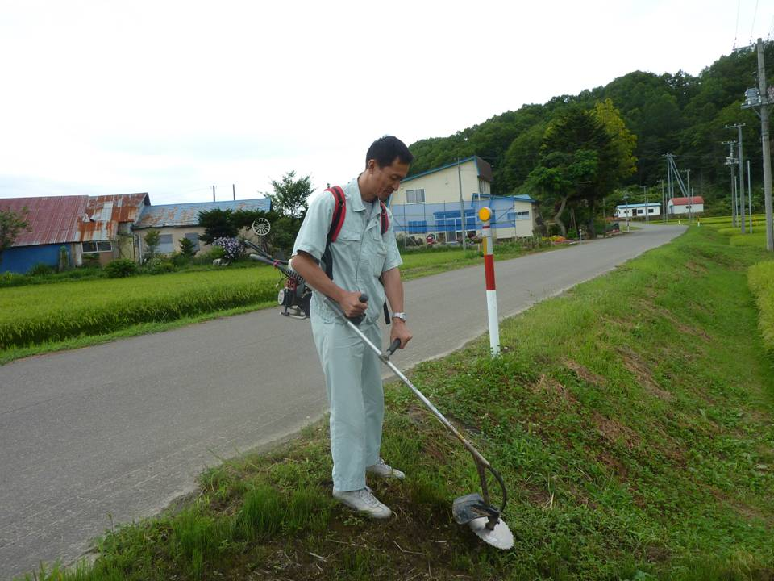
【事例１】キックバックによる事故事例
水田の進入路付近の草刈りを刈払機で行っていたとき、刈刃が土盛りに接触してキックバックし、左足を切った
Notes:
実際の事故事例１
ここから典型的な事故事例を示しながら、その防止策を説明する。
本事例は回転刃が土盛りに当たったことによるキックバック※の事例である。
※ キックバック：硬いものに高速回転する刈刃が当たり、刈払機全体が大きく跳ねること
【３０】【１５】

Slide 9
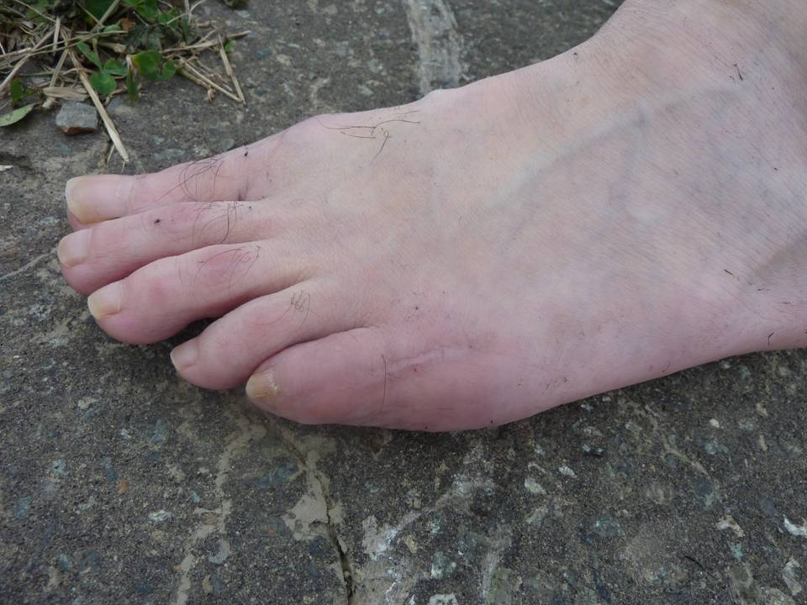
キックバックによる事故事例（要因）
機械や器具に関わること
・防護カバーを外していた
・反動の大きい背負い式だった
（いずれも発生前）
事故現場の環境に関わること
・土盛りに目印がなかった（発生前）
・風が強く、寒い日だった（発生時）
作業・管理に関わること
・安全装備の不徹底
・周囲からの周知の不足
（いずれも発生前）
左足小指関節粉砕骨折と切創、入院２４日
５７歳、男性
人に関わること
・正しい作業方法を知らなかった（発生前）
・安全靴を履いていなかった（発生前）
・寒さで頭がぼうっとしており、判断力が鈍っていた（発生時）
Notes:
実際の事故事例１ 要因
本事例は、キックバックにより回転刃が自分の靴を突き破り、足指粉砕骨折の大ケガを負ったもの。
本スライド中（発生前）と記載されている項目は、いずれも「ついうっかり」起こしてしまったことではなく、事前に対策をしていれば事故を防げたと考えられる項目である。次のように対策をする。
【機械や器具】
･防護カバーを外していた：飛散物防護カバーはキックバック防止・人体の保護が目的ではないが、それでも付いていれば被害が軽減された可能性がある。
・背負式※だった：盛り土が多いなどキックバックを起こしやすいところでは、相対的に起こしにくい肩掛式を用いる。
【事故現場の環境】
・土盛りに目印がなかった：キックバックの原因となるようなものは、出来れば除去するか、それが難しければポール等で目印をする。
・風が強く、寒い日だった：防寒具を整えることはもとより、環境により作業を中止する勇気も必要。事故経験者は「○○だったあのときはやめておけばよかった」と語ることが多い。
【作業・管理】
・安全装備の不徹底：鉄板等の入った安全靴であれば、突き破られなかった可能性が高い。
これに加え、キックバックを起こしやすいような箇所ではナイロンコード刃を用いることも必要。
・周囲からの周知の不足：刈刃の上側1／3のみを用いるという正しい使い方をしていれば、キックバックで刃が自分に飛んでくることはない（9ページ参照）。刈払機使用者全てにそのような知識を得る機会を設定する必要。
【人】
・正しい作業方法を知らなかった：上記【作業・管理】２項目目のようなことの知識を得る。
・安全靴を履いていなかった：上記【作業・管理】１項目目のようなことの知識を得る。
・寒さで頭がぼうっとしており、判断力が鈍っていた：そのような自分の状況を認識できるよう心がけるとともに、上記【事故現場の環境】２項目目のような対応を取る。
※背負式：刈払機は主幹後部にエンジンが固定されている「肩掛式」と、エンジンを背中に背負う本事例の「背負式」がある。背負式は刈刃部分をより自由に動かしやすいというメリットがあるが、その分キックバックを起こしやすい。
【３０】【１５】

Slide 10
キックバックの原理
刈刃を左方向へ動かすとき
刈刃を右方向へ動かすとき
刈刃を振る力の方向
反発力の方向
刈刃が動こうとする方向
刈刃は自分の方へは飛んでこない
刈刃は自分の方へ飛んでくる
背負い式は特に注意！
Notes:
事例１の原理
図は左が刃の左側で刈る正しい使い方のもの、右が刃の右側で刈る間違った使い方のものである。
緑色の矢印が回転刃が硬いものに当たったときの、刈刃の動く方向を示している。左図では矢印が自分の体から離れる方に向かっているが、右図では自分の体に近づいてくることが分かる。このため、左側だけで刈る必要がある。
また左図であっても下側では緑の矢印が長く、自分に当たらなくても大きく振られて場合によっては他者を傷つける恐れがあることを示している。刈払機はベルトで体から吊っており、前後方向には動きが制限されるが、左右には自由に動くからである。このため、刃の左側の上側1／3のみで刈る必要がある。

Slide 11
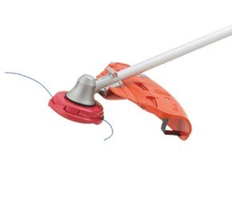
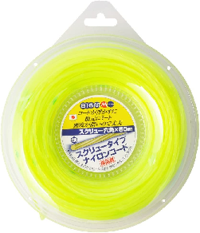
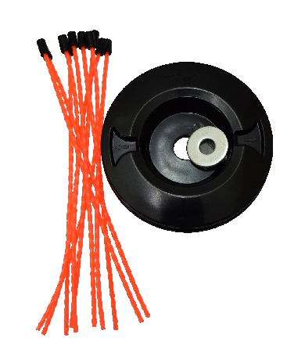
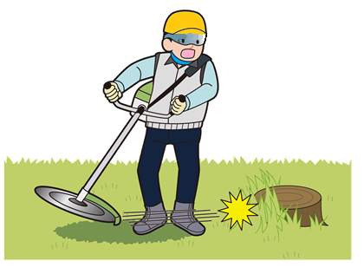
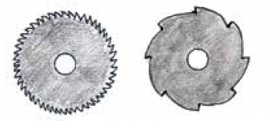
キックバック対策にはナイロンコードも有効
硬いものに当たるとキックバックする
このため木立・切り株やフェンス際など障害物の多いところではナイロンコードを用いるようにする
草かげに注意！
チップソーと比べると切れ味は落ちるがキックバックがない
他には、鋸歯(左)、切込み歯(右)などもあるが、どちらもキックバックする
Notes:
事例１の対策
本文にあるように、障害物の多いところでは面倒がらずに刈刃を替え（あるいは複数の刈払機を使い分け）、ナイロンコードを用いるようにする。ただし跳ね石等はチップソーよりむしろ多いことを知っておく必要がある。
【３０】【１５】

Slide 12
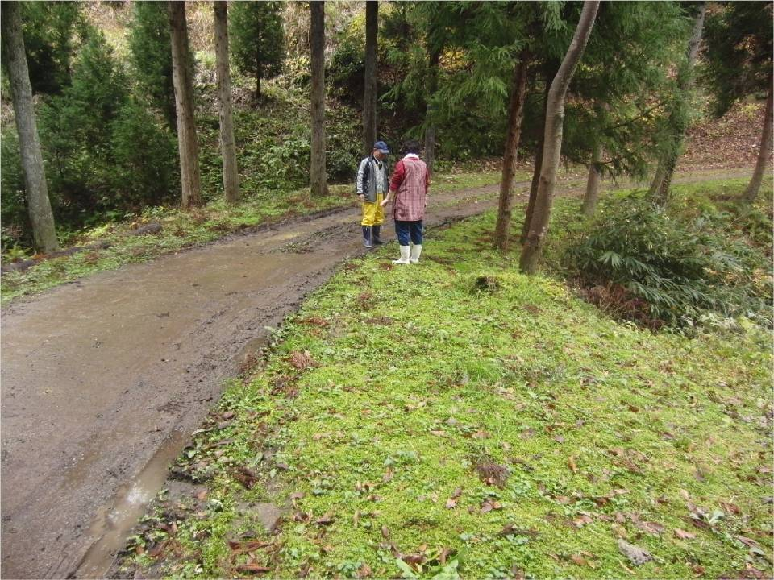
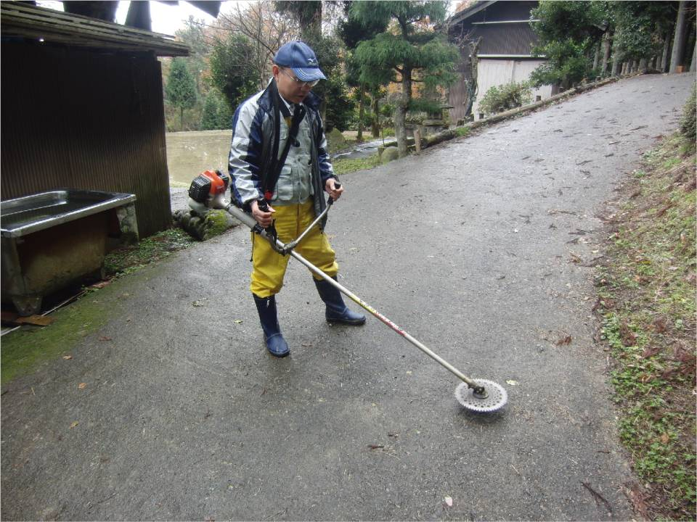
【事例２】 飛散物による事故事例
短時間と思い、ゴーグルをせずに道端の草を刈っていたとき刈刃のチップが右眼に飛び込み、３週間入院。57歳女性
飛散物防護カバーがない！
Notes:
実際の事故事例２
本事例は飛散物が目に入ったという、これも典型的な事例である。
チップソー刈刃のチップが回転中に欠け、それが目を直撃した。
※ スライド中には大きな問題である飛散物防護カバー欠落を表記している
【３０】

Slide 13
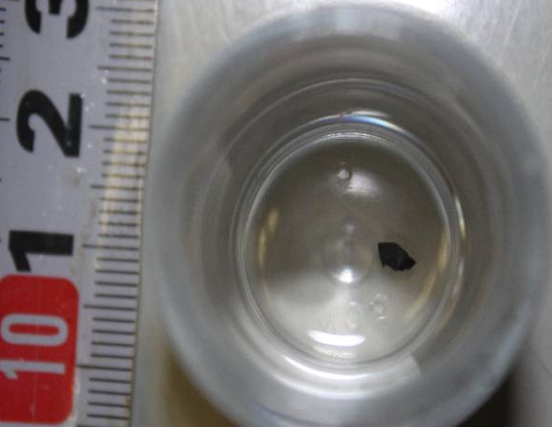
飛散物による事故事例（要因）
機械や器具に関わること
・飛散物防護カバーを外していた（草
が詰まるから）
・安価な刈刃（２枚で1000円）だった
・既にチップが欠けていた
（いずれも発生前）
事故現場の環境に関わること
目に飛び込んだチップ片
・石が多い道ばたでの作業だった
（発生前）
作業・管理に関わること
・安全装備の装着不徹底
・周囲からの周知不足
→正しい作業方法の知識
がなかった
（いずれも発生前）
人に関わること
・短時間と思い、ゴーグルを未装着
（いつもは装着） （発生時）
Notes:
実際の事故事例２の要因
本スライド中（発生前）とあるのは8ページと同様、事前の対策が出来たと考えられる項目。次のように対策をする。
【機械や器具】
・飛散物防護カバーを外していた：このように飛散物が飛んでくるのを防ぐための部品である。絶対に外さないでほしい。
・安価な刈刃だった：安価な外国製刈刃はチップが欠けやすい。若干高価であってもJISマーク付を用いる。
・既にチップが欠けていた：チップが欠け始めるのは寿命のサインであり、交換する。
【事故現場の環境】
・石が多い道ばただった：大きな石は予め片付けておく。
【作業・管理】
・安全装備の装着不徹底：刈払機を用いるときは、絶対にゴーグル等を使用する。
・周知不足：本人は上記の重要性をきちんと認識するような機会がなかった可能性。全ての刈払機利用者が講習会等に参加し、正しい知識を習得する環境をつくる必要がある。
【人】
・ゴーグル未装着：短時間ならまあいいかという、いわば油断が往々にして事故につながる。
【３０】

Slide 14
飛散物が飛んでくる方向
自分に向かって飛んでくる
飛散物防護カバーに草が詰まりやすい
Notes:
事例２の原理
刃の左側を用いることを9ページで説明したが、飛散物の点からも刃の中部及び下側は用いないようにする。
スライドの黄色矢印で示したように、左側中部が小石等に当たるとそれが自分に向かって飛んでくる。また、下側を用いると刈られた草が防護カバーに詰まりやすい。

Slide 15
安全な刈取り位置
上部
１／３
この部分で刈り取る
刈刃の左側・上部１／３を使う
（時計盤で10時～12時の間）
刈るのは右から左への一方通行
Notes:
事例２の対策
9ページのキックバック対策、前ページの飛散物対策等を考え合わせて、刈刃の図の位置のみを用いて刈るようにする。左側のみを用いるということで、棹を右側に振るときは草を刈らない。
【３０】【１５】

Slide 16
安全な刈り方
刈らない
刈る
刈る
右足を踏み込んで、左へ刈り始める
右足を一歩踏み込んで、左へ刈り始める
左足を右足の隣まで動かして刈刃を元の位置へ
この繰り返し
常に右足が先行
Notes:
事例２の対策（続き）
足の動きを含めた正しい刈り方の図示。左側のみを刈るため、右足は踏み込むように動かすが、左足は右足の位置までしか動かさない。
【３０】

Slide 17
安全な使い方と「いつもの」使い方の比較
農研機構実験結果
安全な使い方（片刈り）と「いつもの」使い方（往復刈り）で各１０分、作業したみたら・・・
刈り払った面積はほとんど変わらなかった
いつもの使い方：１～２回は草が絡まり、復旧作業のロスが大
安全な使い方 ：作業を止めることなく順調
ウサギとカメの競争
安全な使い方には別のメリットも
負荷変動が少なく、エンジン回転が安定
燃費が抑えられる
白煙が出ないので不純物がたまらず、エンジンのかかりが良い
長持ちする
経済的にもお得
Notes:
事例２に関連し、片刈りの優位性
農研機構（農業の国立研究機関）で実験してみた結果。
左右に動かす往復とも刈った方が2倍能率が上がるような気がするが、実際には本文のとおりであり、ほとんど変わらない。
加えて、安全性のみならず､経済性も向上するとのメリットもある。

Slide 18
「いつもの」使い方のデメリット
負荷変動が大きい「いつもの」使い方を続けると・・・
エンジン内部に不純物が蓄積
燃費が悪化
エンジンの掛かりが悪くなる
常に高回転していないとエンストする
思わぬ事故を引き起こす原因に
Notes:
事例２に関連し、往復刈りの欠点
さらに、往復刈りを続けるとエンジンの掛かりが悪くなる・エンストしやすくなるなどの状況を生ずる恐れがあり、それが原因で例えば草のからまり除去時など本来エンジンを止めるべきときにも止めるのが面倒になるなど、事故につながる要因を増やすことにもなる。

Slide 19
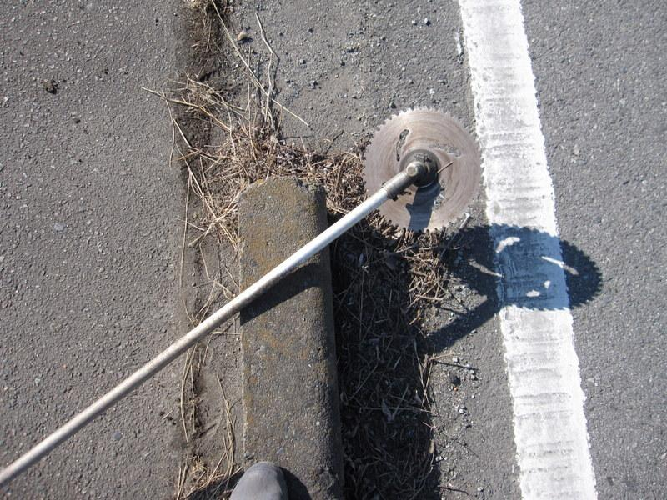
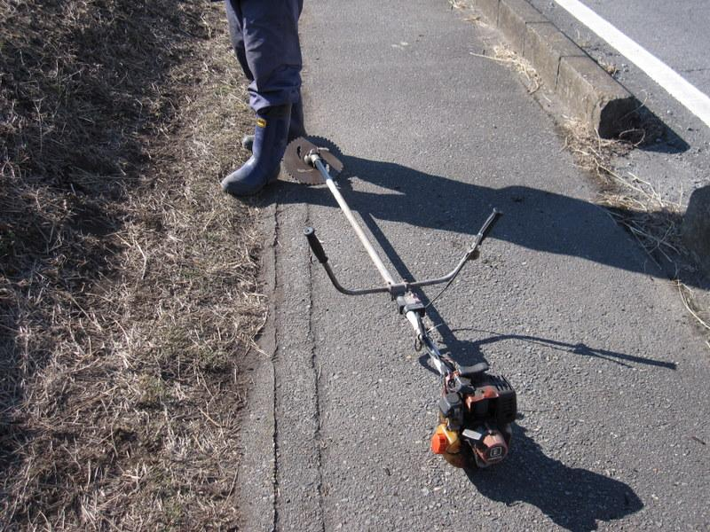
【事例３】地面に置いた刈払機との接触による事故事例
道路に面した畦畔の草刈り作業中、空き缶などを拾うため、作業を中断し、エンジンを切らずに道路の縁石に刈払機を置いたところ、エンジンの振動で刈払機が縁石から落ち、回転する刈刃が左脚に接触し、切創を負った
左足首付近の切創、通院２週間、松葉杖１０日間
飛散物防護カバーがない
Notes:
実際の事故事例３
本事例は、刈払機をエンジンを止めずに地面に置いたところ、振動により本体が移動し、脇で作業していた人の足に回転している刈刃が当たったもの。
【３０】

Slide 20
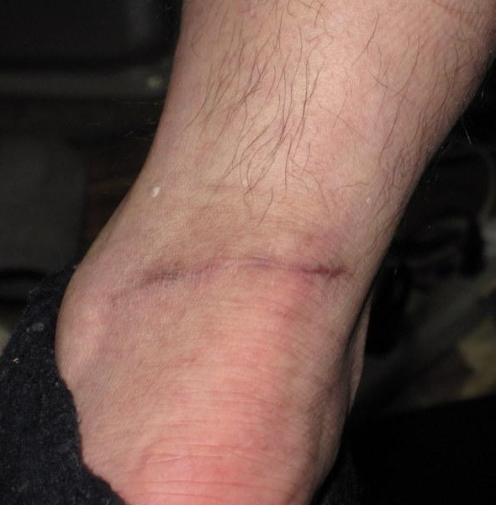
地面に置いた刈払機との接触による事故事例
機械や器具に関わること
・飛散物防護カバーを外していた
（発生前）
事故現場の環境に関わること
・振動が吸収されにくいコンクリート・
アスファルトの上だった
・ゴミが事前に片付けられなかった
（いずれも発生前）
作業・管理に関わること
・エンジンをかけたままだった
・エンジン回転速度が高速だった
・安全装備の装着の不徹底
・普段からの不安全な使用方法
（いずれも発生前）
人に関わること
・短時間と思い、エンジンをかけたまま
地面に置いた （発生時）
Notes:
実際の事故事例３の要因
本スライド中（発生前）とあるのは8ページと同様、事前の対策が出来たと考えられる項目。次のように対策をする。
【機械や器具】
・飛散物防護カバーを外していた：カバーが付いていれば本体が動き出さなかった可能性はある。ただし、それでもエンジンを切らずに置いてはならない。
【事故現場の環境】
・アスファルトの上だった：土の上等であれば動きださなかった可能性はある。ただし、土の上でもエンジンを切らずに置いてはならない。
・ゴミが事前に片付けられなかった：刈払機作業にあたっては、事前にゴミ拾いと危険物の目印をしておく。
【作業・管理】
・エンジンをかけたままだった：どのような機械でも本体を体から離す、運転席から離れるときはエンジンを止めるのが大原則。
・回転速度が高速だった：高速回転は論外ともいうべきだが、低速回転でも地面に置いてはならない。
・安全装備の装着不徹底：すね当てがあればケガには至らなかったか、それがなくてもくるぶしまで覆う安全靴であれば、より軽微なケガで済んだ可能性がある。
・普段からの不安全な使用方法：上記の問題点は「今まで何度もそうやってきて、特に問題意識もなかった」との可能性がある。全ての刈払機利用者が講習会等に参加し、正しい知識を習得する機会を得るような環境をつくる必要がある。
【人】
・短時間だと思った：短時間ならまあいいかという、いわば油断が往々にして事故につながる。
【３０】

Slide 21
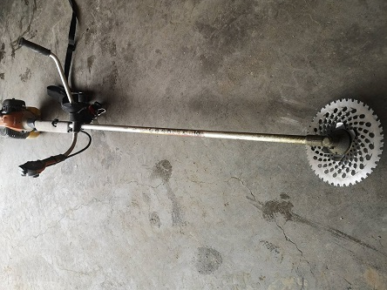
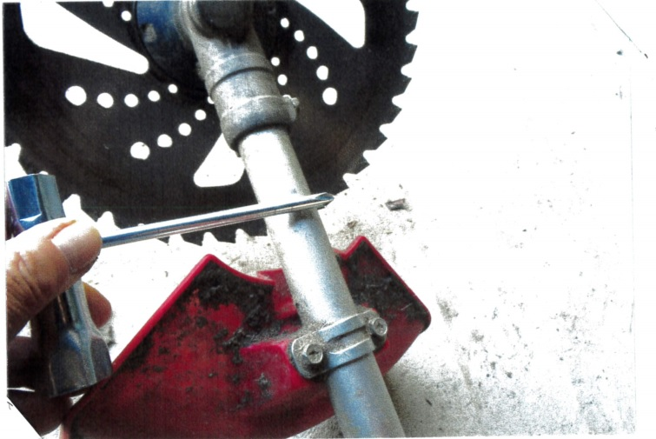
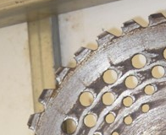
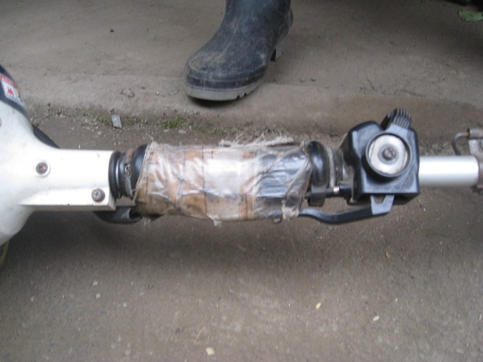
飛散物防護カバーをずらす・除去する例は多いが、
やめて下さい
正常位置は棒で示したところ
完全に除去されている
欠けた刈刃を使い続けることや、スロットル固定もやめて下さい
チップが欠けてなくなっている
スロトッルを全開位置でテープで固定
Notes:
現場でみられる悪い使い方の例
上2枚の写真は飛散物防護カバーをずらしている例と完全に撤去している例。草がからまりやすいということで、現場ではこのようにされている例が残念ながらかなり多いが、「事例2」「事例3」で説明したように、重大事故につながっている。正しい刈り方をすればからまりも少ないのは既述のとおりであり、このようなことはやめてほしい。
左下写真はかなり消耗した刈刃が使い続けられている例で、切れ味が落ちることから安定した作業が出来なくなってきており、またすでに欠けているチップがあるということは他のチップも取れやすくなっていると考えられる。
右下写真は、安全のために手をはなせばアイドリング状態となる構造のスロットルを無理矢理固定しているもの。これも折角の安全機構が意味を失わされている。
この悪い例それぞれにそうしたくなる理由はあるのだが、このようなある意味安易な現場実態が、刈払機を最も事故の多い機種としている。
【３０】

Slide 22
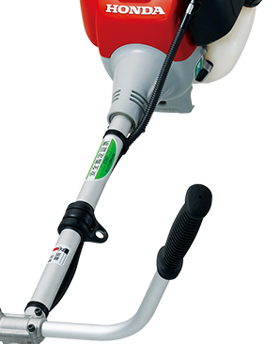
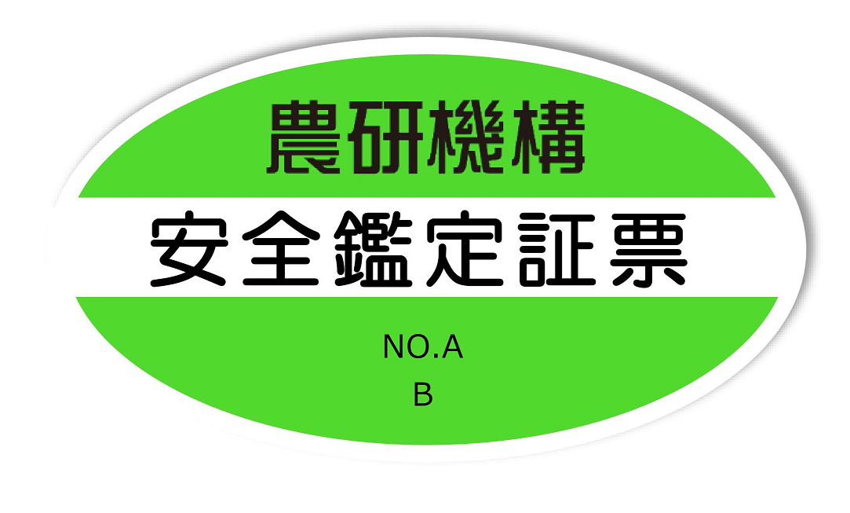

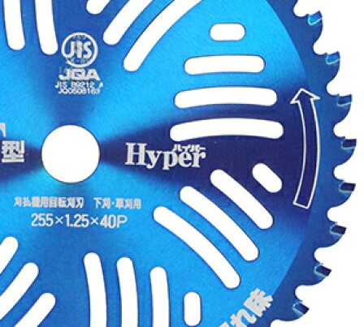

規格等の保証されたものを使いましょう
【本体】
刈払機は農研機構（国立研究開発法人 農業･食品産業総合研究機構）の安全性検査の対象となっています
安全性のチェックが行われている検査合格機（証票貼付）のなかから選びましょう
←どちらも可
旧意匠
新意匠
【刈刃】
刈払機の刈刃は日本工業規格(JIS B9212)により強度や回転ブレの少なさが定められています
これにより強度が保証されたＪＩＳマーク付きのもののなかから選びましょう
※いずれも安価なものには付いていないことが多いですが、安全のために必要な投資です
Notes:
安全規格等を満たしているものの勧め
本文に記載のとおり、刈払機本体及び刈刃について安全性に配慮した検査や規格化が行われている。これらに合格、規格にあったものを用いることが事故防止に大いに役立つ。

Slide 23
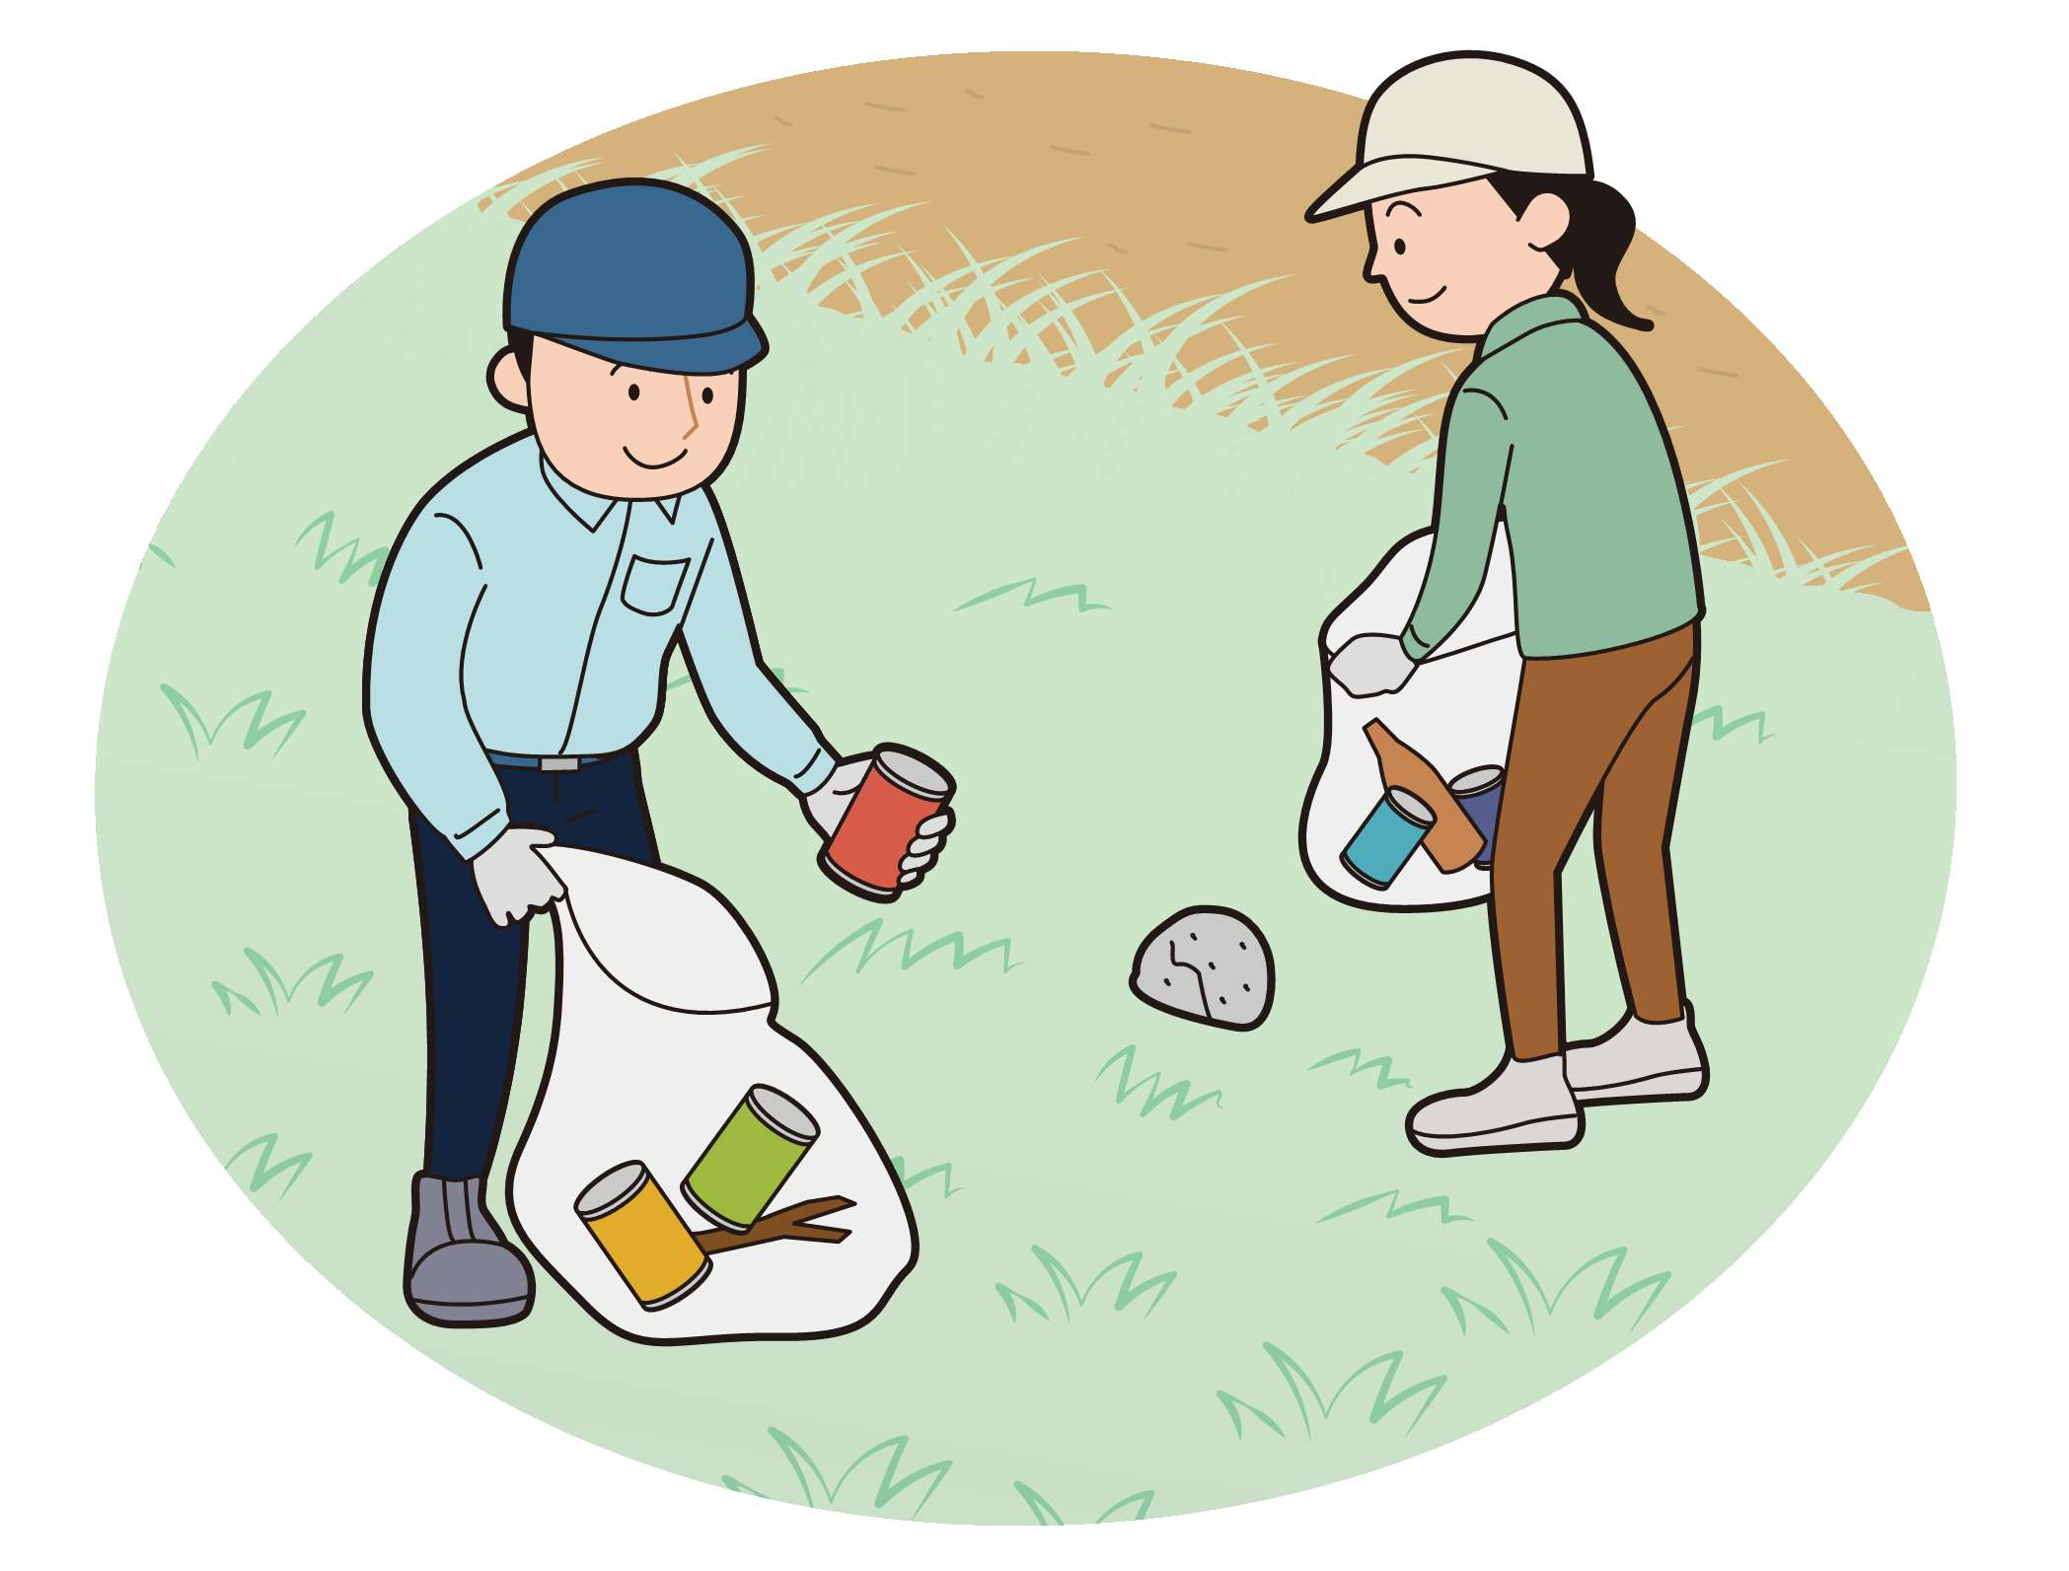
作業前に異物除去
空き缶・空き瓶、石、木の枝、ワイヤー切れ端など飛散物になりそうなものは予め取り除く
杭など取り除けないものはポールを立てたりリボンを付けるのも有効
Notes:
刈払機作業は作業開始前の取り組みが大切
飛散物対策のため作業する場所のゴミなどを取り除いておく、キックバック対策にのためポール・リボン等の目印をするのを、刈払機作業の基本とする必要。
【３０】【１５】

Slide 24
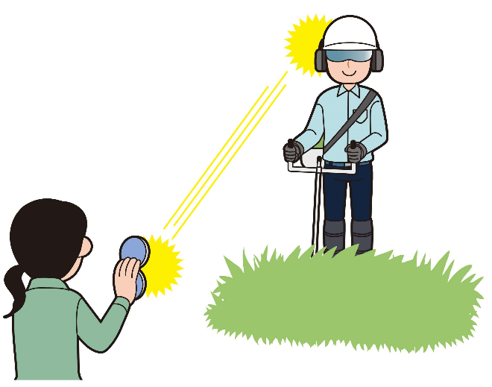
組作業を行う際の注意点
（事例１）大きなエンジン音のため、休憩を呼びに来てくれた人が背後にいることに気付かず、驚いて振り向いた拍子に刈刃で切りつけてしまった
（事例２）キックバックが起きて、刈払機が大きく振られた際に、すぐ後ろにいた共同作業者を切りつけてしまった
草刈り作業では、５ｍ以内には立ち入り禁止
第三者は１５ｍ以上離れること
作業者への合図は、光の反射など遠目からできる方法を検討しましょう
Notes:
他者を傷付けないための要点
本文中の（事例１）（事例２）のように刈払機は本人のみならず他人にケガをさせることも多い。
事情が分かりきちんと防護具を着けた共同作業者でも5m（キックバックで本体が振られても当たらない距離）、その他の者は15ｍ（飛散物があっても大ケガには至らない距離）以内には近づかないように、予め関係者に徹底しておく。このため、声をかけたいとき等の合図の方法も予め決めておく。
【３０】

Slide 25
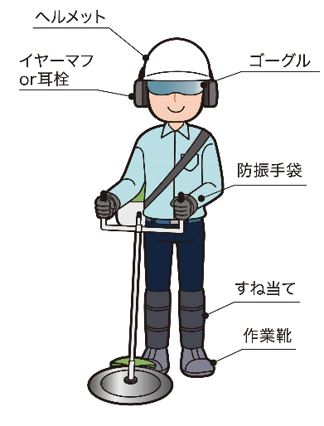
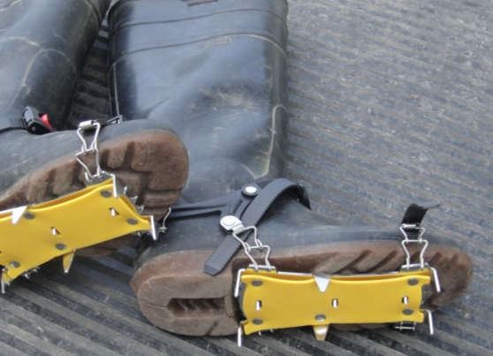
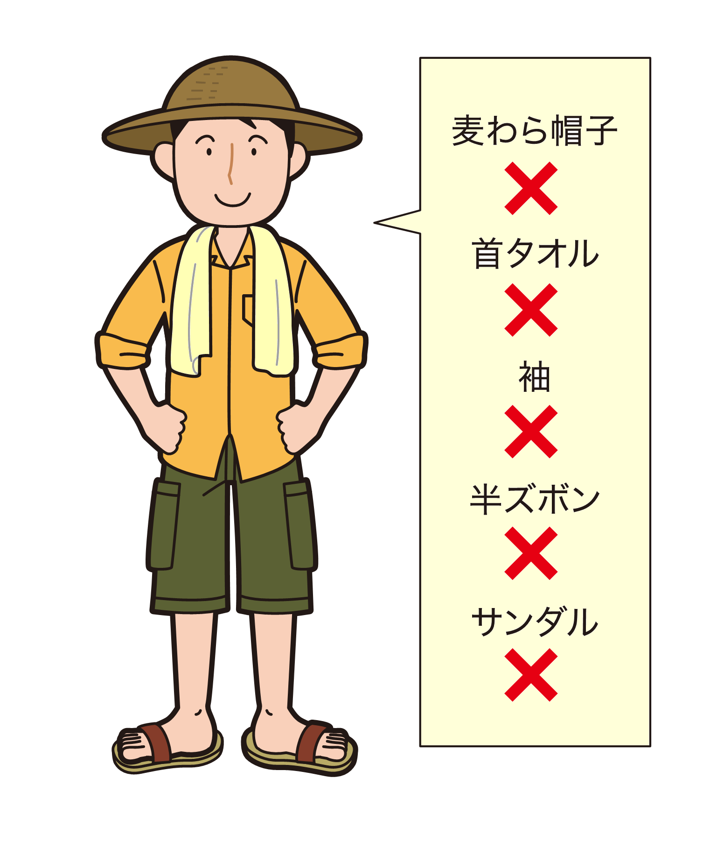
作業時の正しい服装・装備
または、フェイスガード（防災面）
飛散物等によるケガを防ぐため、皮膚を露出しない
法面での作業時には外付けスパイクも有効
刈刃で切らないため、安全靴または安全長靴を履きましょう
Notes:
服装・装備が重要なことの説明
回転刃対策、飛散物対策の2つがあり、刈払機は他の機械と比べてもより服装・防護具が重要である。スライドのようなものを身につける。
【３０】【１５】

Slide 26
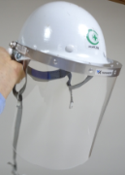
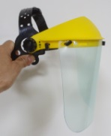


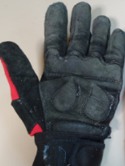
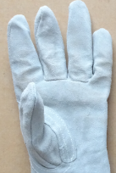
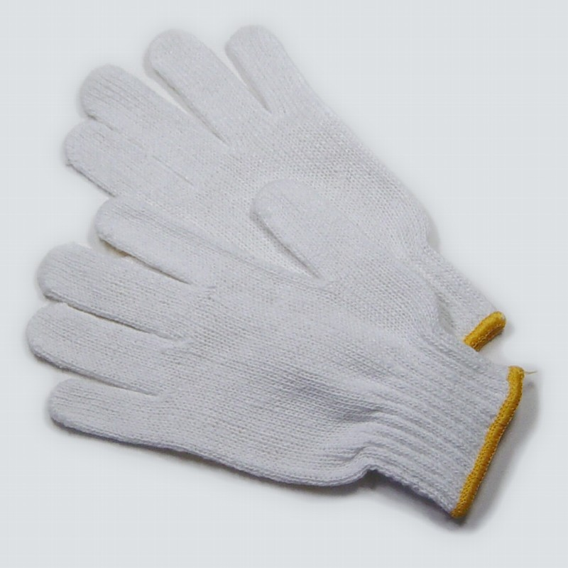
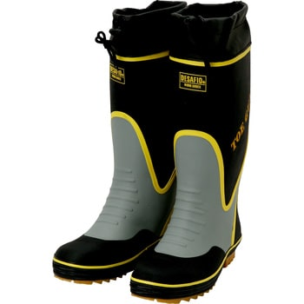
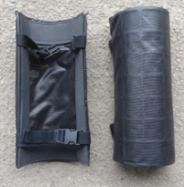
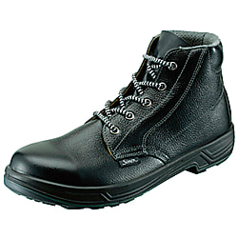
作業時の正しい服装・装備
防災面(フェイスシールド)
GOOD
顔全体を防護
喉の防護に「喉元カバー」を併用するとさらに良い
ゴーグル・保護メガネ
BETTER
目の防護のみ
それも保護メガネは横から飛散物の恐れ
防振革手袋
GOOD
防護・振動対策ともにとれる
革手袋
BETTER
防護はいいが振動対策弱い
軍手
BAD
防護・振動対策ともに弱い
滑りやすい
すね当て
GOOD
安全靴・安全長靴
GOOD
安全靴の場合はすね当てを併用
Notes:
装備の具体的製品等の紹介
前ページイラストの防具を、実物の写真で示す。その有用性をGOOD、BETTER、BADの3段階で示している。軍手は用いられがちであるが、より適切な手袋を用意する。

Slide 27
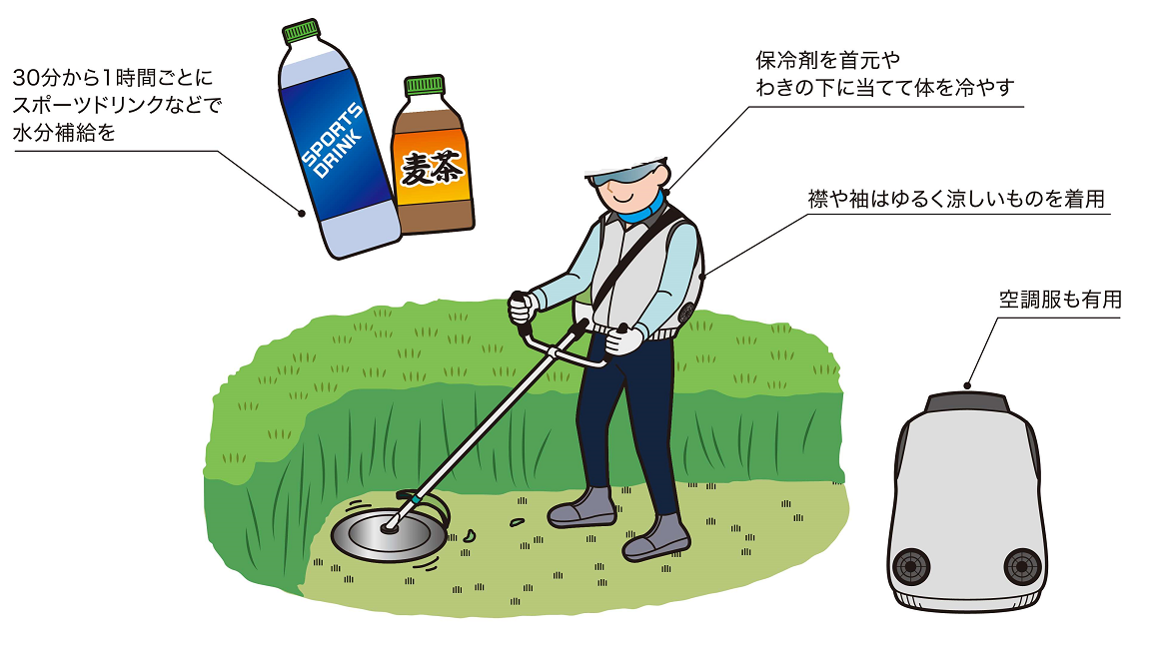
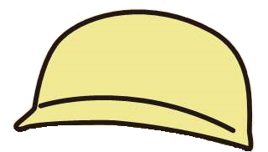
暑いときには対策を
正しい服装・装備をすると炎暑時には熱中症対策が必要
①いちばんいいのは暑さを避ける ②服装を工夫する ③こまめな水分補給 をこころがける
Notes:
安全装備の炎暑時対策
正しい装備はどうしても暑くなるとの問題があるが、それでも必ず装備を優先する必要がある。一方では何とか暑さを緩和しないと不快であるのみならず熱中症を引き起こす恐れがあり、本文で紹介しているような対策を取る。

Slide 28
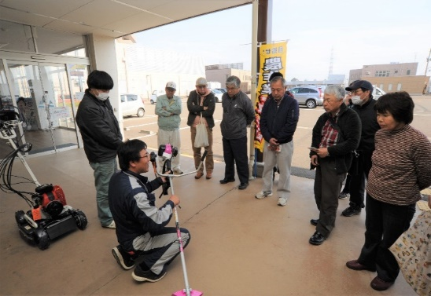
刈払機の安全衛生教育を受けましょう
従業員が刈払機で業務を行う場合、事業者（雇い主）は刈払機についての安全衛生教育を受けさせるよう指針が示されています
（労働省労働基準局長 基発第66号平成12年2月16日）
都道府県の森林組合、建機教習所、労働基準協会等で実施されています
法人経営では、必ず受講しましょう
個人農家・その家族も参加できることが多く、ぜひ受講しましょう
実技を含めた１日（６時間）の講習です
上記安全衛生教育以外にも、自治体やJA、農機販売店などで別の仕組みの安全講習等が開かれることがあります 個人農家・その家族はそちらへの参加でも可
刈払機を使うには、必ずいずれかの講習を受けてからとし、見よう見まねや自己流（親族の指導を含む）は避けて下さい
Notes:
安全指導講習等の開催状況の紹介
刈払機は、農業以外にも広く使われることもあり、スライド本文で述べているような労働安全対策の対象として取り扱われている。このため全国で広く講習会等が行われており、農業者も参加するとよい。
特に危険な機械であることに鑑み、本文中にあるように、これ以外の講習会でもいいので何らかのものに参加してから刈払機を使うようにする。
【３０】【１５】

Slide 29
ご清聴、ありがとうございました
農作業安全十訓
自分だけは大丈夫、そんなわけはあり得ない
何か起こればまずもって、エンジン停止と心得る
防具・保護具は全ての基本
服の裾、ひらひらタオルが大ごとに
トラクター、シートベルトは命綱
夜道では、ないと追突反射材
通りみち、傾斜路・雑草・曲がり角
組での作業は合図を決めろ
暑いとき、水分・塩分・木かげで休憩
ケイタイ携帯、居場所も言って
安全ルールはみんなで議論、黙って分かるは夫婦もない
Notes:
エピローグ的スライドであり、10項目の標語的なものを紹介
本十訓は最近、全国的な農作業安全指導者養成の研修が行われたときに作成されたもの。刈払機だけを対象としたものではないが、ほとんどの項目は刈払機に当てはまるものとなっており、参考にしてほしい。
【３０】【１５】

